Slide 1
Practica procesual
Nombre :Nicolas Gonzalo Aguilar Arimoza
Semestre:4 semestre
Materia: programación 3
Enlace git hub :https://github.com/shierf/prograiii/tree/master/hito2

Slide 2
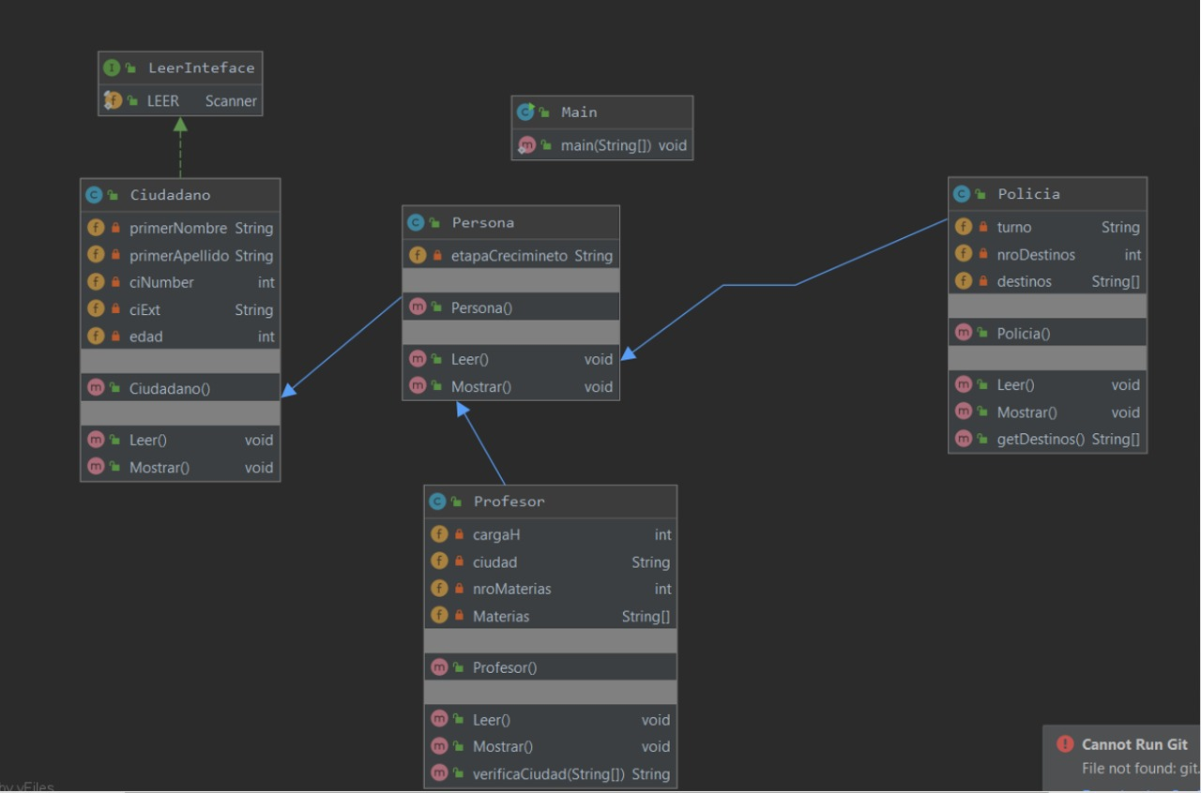
diagramas

Slide 3
Clase ciudadano
package procesual; public class ciudadano implements leerinterface{ private String primerNombre; private String primerApellido; private int ciNumber; private String ciExt; private int edad; public ciudadano() { this.primerNombre = ""; this.primerApellido = ""; this.ciNumber = 0; this.ciExt = ""; this.edad = 0; } public void leer(){ System.out.printf("Ingrese Primer nombre: "); this.primerNombre = leer.next(); System.out.printf("Ingrese Primer apellido: "); this.primerApellido = leer.next(); System.out.printf("Ingrese Numero CI: "); this.ciNumber = leer.nextInt(); System.out.printf("Ingrese Extension CI: "); this.ciExt = leer.next(); System.out.printf("Ingrese Edad: "); this.edad = leer.nextInt(); } public void Mostrar(){ System.out.printf("Nombre : %s, Apellido : %s, Numero CI: %d, Extension CI: %s,Edad: %d %s", this.primerNombre,this.primerApellido,this.ciNumber,this.ciExt,this.edad, "\n"); } }

Slide 4
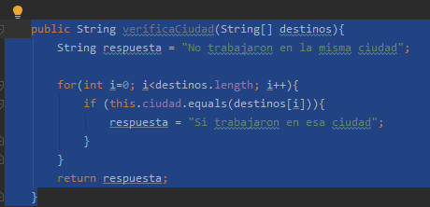
Primer ejercicio
Despues de realizar los diagramas y los métodos de ingreso de cada uno se realiza los ejercicios dados como ser:
1. comprobar si los destinos del profesor y del policía son iguales.
Condigo con el q se realizo:(El código esta en la clase profesor)

Slide 5
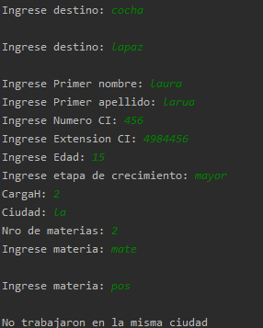
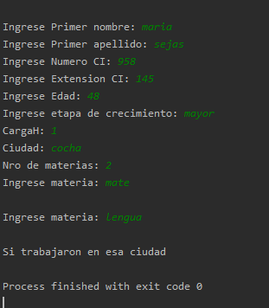
Aquí se muestra los dos ejemplos cuando no son iguales y el otro cuando son iguales

Slide 6
Clase profesor
package procesual; public class profesor extends persona{ private int cargaH; private String ciudad; private int nroMaterias; private String[] Materias; public profesor(){ this.cargaH = 0; this.ciudad = ""; this.nroMaterias = 0; } public void Leer(){ super.Leer(); System.out.printf("CargaH: "); this.cargaH = leer.nextInt(); System.out.printf("Ciudad: "); this.ciudad = leer.next(); System.out.printf("Nro de materias: "); this.nroMaterias = leer.nextInt(); this.Materias = new String[this.nroMaterias]; for(int i=0; i<this.nroMaterias; i++){ System.out.printf("Ingrese materia: "); this.Materias[i] = leer.next(); System.out.println(); } } public void Mostrar(){ super.Mostrar(); System.out.printf("cargaH: %d,Ciudad: %s,Nro Destinos: %d %s", this.cargaH,this,ciudad,this.nroMaterias, "\n"); for(int j=0; j<this.nroMaterias; j++){ System.out.printf("Materia: %d: %s",(j+1),this.Materias[j]); } } public String verificaCiudad(String[] destinos){ String respuesta = "No trabajaron en la misma ciudad"; for(int i=0; i<destinos.length; i++){ if (this.ciudad.equals(destinos[i])){ respuesta = "Si trabajaron en esa ciudad"; } } return respuesta; } }

Slide 7
A CONTINUACION SE MUESTRA LAS DEMAS CLASES CON EL CODIGO DE RESOLUCION DE LOS EJERCICIOS

Slide 8
Clase main
package procesual; public class main { public static void main(String[] args) { policia po1 = new policia(); policia po2 = new policia(); po1.Leer(); profesor pf1 = new profesor(); profesor pf2 = new profesor(); pf1.Leer(); System.out.println(pf1.verificaCiudad(po1.getDestinos())); } }

Slide 9
interface
package procesual; import java.util.Scanner; public interface leerinterface{ Scanner leer = new Scanner(System.in); }

Slide 10
Clase persona
package procesual; public class persona extends ciudadano{ private String etapaCrecimineto; public persona() { this.etapaCrecimineto = ""; } public void Leer(){ super.leer(); System.out.printf("Ingrese etapa de crecimiento: "); this.etapaCrecimineto = leer.next(); } public void Mostrar(){ super.Mostrar(); System.out.printf("etapa crecimiento : %s %s", this.etapaCrecimineto, "\n"); } }

Slide 11
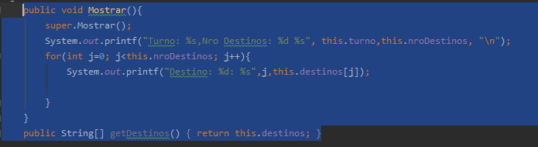
SEGUNDO EJERCICIO
En el segundo ejercicio nos pide mostrar el numero de destinos del policía

Slide 12
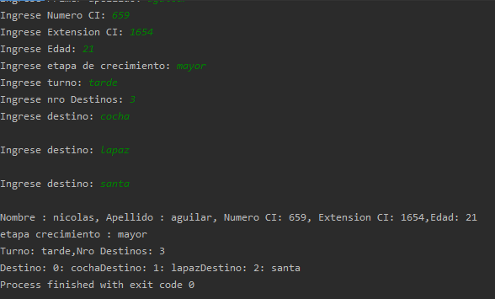
El resultado sale la cantidad de nro de destinos del policía

Slide 13
Clase policia
package procesual; public class policia extends persona { private String turno; private int nroDestinos; private String[] destinos; public policia() { this.turno = ""; this.nroDestinos = 0; } public void Leer(){ super.Leer(); System.out.printf("Ingrese turno: "); this.turno = leer.next(); System.out.printf("Ingrese nro Destinos: "); this.nroDestinos = leer.nextInt(); this.destinos = new String[this.nroDestinos]; for(int i=0; i<this.nroDestinos; i++){ System.out.printf("Ingrese destino: "); this.destinos[i] = leer.next(); System.out.println(); } } public void Mostrar(){ super.Mostrar(); System.out.printf("Turno: %s,Nro Destinos: %d %s", this.turno,this.nroDestinos, "\n"); for(int j=0; j<this.nroDestinos; j++){ System.out.printf("Destino: %d: %s",j,this.destinos[j]); } } public String[] getDestinos(){ return this.destinos; } }

